Slide 1
INTRODUCCIÓN AL USO DE JQUERY

Slide 2

INTRODUCCIÓN
En este capítulo conocerás aspectos básicos de jQuery, aprenderás a como configurarlo en tu página web, conocerás su función ready() y el uso básico de los selectores.

Slide 3

CONTENIDOS
¿Qué es jQuery?
Uso básico de jQuery

Slide 4

¿QUÉ ES JQUERY?
jQuery es una biblioteca que contiene una gran cantidad de funciones y procedimientos, escrita en JavaScript para facilitar el acceso a los objetos de un documento HTML.
Permite el manejo de eventos, animaciones y AJAX de forma mucho más simple.

Slide 5
¿QUÉ ES JQUERY?
BootStrap ya utiliza jQuery, por lo tanto, en nuestras páginas ya debería estar cargado.
También se puede descargar y realizar el enlace local.
Permite acceder a los elementos de la página utilizando el concepto de DOM (Document Object Model) el cual proviene de JavaScript y permite identificar de forma inequívoca a un elemento u control en un documento HTML

Slide 6
USO BÁSICO DE JQUERY
jQuery es una librería construida en JavaScript, por lo tanto, su uso se parece mucho a lo que hemos visto, pero la sintaxis que propone facilita mucho el acceso a los elementos.
Adicionalmente jQuery ya viene con una gran cantidad de funciones predefinidas, tanto para el tratamiento de los elementos en el DOM como efectos, transiciones, tratamiento de clases de CSS, etc.

Slide 7
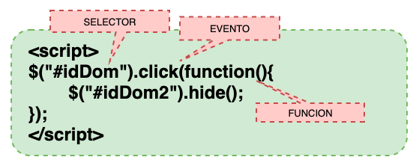
USO BÁSICO DE JQUERY
El funcionamiento de jQuery difiere un poco de lo que vimos en JavaScript.
En jQuery el trabajo se realiza asociado al concepto de una función anónima, aunque parezca increíble una función anónima es una función que no tiene nombre y que se puede invocar asociada a otra estructura. Las funciones anónimas es que no se reutilizan.
jQuery exige que todo el procesamiento de los eventos y las acciones asociadas se realice luego de que la página se cargue.

Slide 8
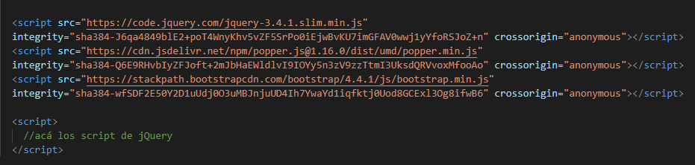
USO BÁSICO DE JQUERY
Todos los scripts de jQuery que escribamos deben estar ubicados después de que la librería esté cargada.
Para esto jQuery exige que se programe en el evento llamado “document ready”.

Slide 9
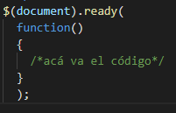
USO BÁSICO DE JQUERY
Fíjate que el documento completo se referencia por $(document) y que el evento “ready” define la llamada de una función que se ejecutará al momento en que el documento se termine de cargar. Ahora, lo que se suele hacer es llamar a una función anónima.

Slide 10
USO BÁSICO DE JQUERY
Para seleccionar uno o varios elementos de la página existen los selectores.
En JQuery se pueden usar como selectores elementos HTML como h1, h2, etc. También las clases de CSS usando (.nombre) e identificadores únicos (#nombre).

Slide 11
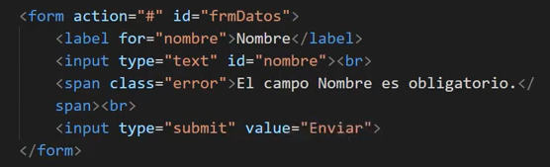
USO BÁSICO DE JQUERY
Veamos cómo quedará el ejemplo de validar el campo nombre con la ayuda jQuery, ver el video 2.3.4

Slide 12
USO BÁSICO DE JQUERY
Existen varias funciones o métodos para trabajar con JQuery de manera asíncronas y recibir los resultados y mostrarlos en cualquier elemento dentro de la página, estas son algunas de las más usadas:
load(), el cual permite cargar el contenido obtenido desde una fuente remota a un control en particular que exista en el DOM del documento.
get(), el cual permite solicitar datos desde una fuente remota y mostrarlo en un elemento del documento.
post(), el cual permite enviar datos para ser procesados en un recurso remoto.
Ajax(), el cual permite realizar peticiones Ajax al servidor, la diferencia es que este método se puede utilizar para peticiones get o post.

Slide 13
INTRODUCCIÓN AL USO DE JQUERY

